Slide 1
Mr D – 75 ans – Dt2 – HTA
26/11 : Transfert en oncologie
OMI, ascite et épanchement pleural
Spironolactone
Douleurs neuropathiques et sciatalgie
Prégabaline + paracétamol + oxycodone + méthylprednisolone
Adénocarcinome colique métastatique (foie, poumon et os) → colectomie gauche avec colostomie.
Urétéronéphrose → résection de l’uretère gauche + sonde JJ
23/09/20 : Cure d’une hernie inguinale droite étranglée avec pose de prothèse
10/2019
10/20-11/20 : AEG et sciatalgie → Antalgie par Méthylprednisolone 40mg/j et radiothérapies palliatives
07/01/20-17/11/20 : Chimiothérapie
25/11, SAU : traumatisme crânien.
Apyrétique (36,5 °C)
GB : 2,2 G/L, PNN : 2,1 G/L, Ly : 0,1 G/L, Hb : 92 g/L, Plq : 31 G/L,
Prot : 53 g/L, Na : 123 mmol/L, K : 4,4 mmol/L,
Cl : 86 mmol/L, CRP : 55,9 mg/L
11/2019 : Candidémie à point de départ urinaire à
C. glabrata SSD Fluconazole traitée par Caspofungine

Slide 2
Mr D – 75 ans – Dt2 – HTA
01/12 : Urines malodorantes sans dysurie, sans brulures mictionnelles.
→ ECBU avec une flore polymorphe (mais leucocyte à 10⁵).
25/11, SAU :
traumatisme crânien
25/11/20
03/12-04/12 : Pics fébriles
26/11 : Transfert en oncologie
04/12 :
→ Hémocultures PAC, Kta et en périphérique
→ Nouveau ECBU
→ Tazocilline.

Slide 3
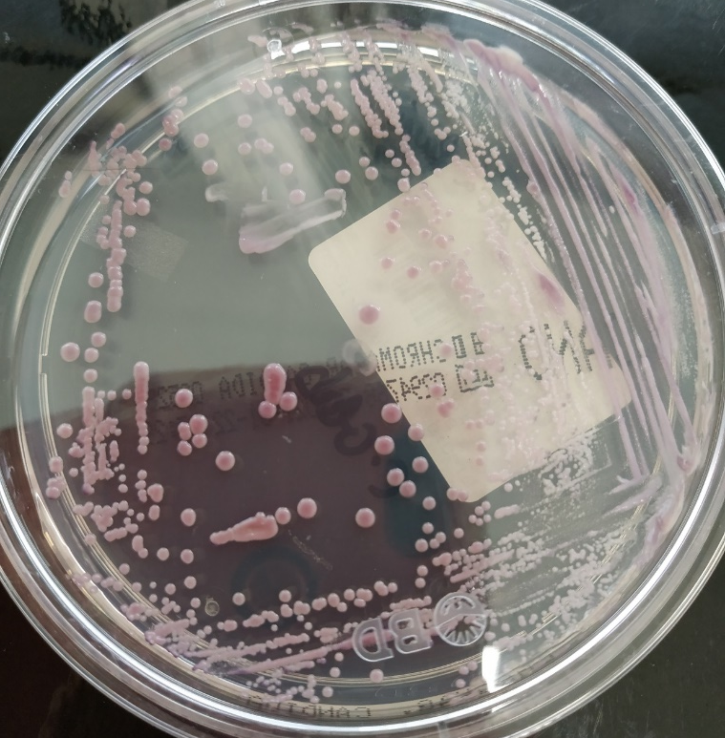
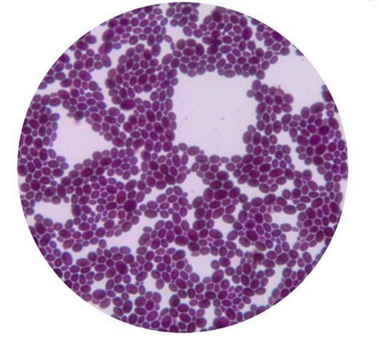
ECBU du 04/12
Présence de levures sur la gélose de bactériologie en 72h.
Examen direct en bactériologie (Gram) : levures.
Isolement sur gélose Chromagar® à 35°C : colonie rose humide.
Spectrométrie de masse Maldi-TOF (Bruker®)
Culture positive à Candida glabrata

Slide 4
Détermination de la sensibilité aux AntifongiqUES
CMI (µg/mL)
Concentration minimale inhibitrice
Etest®, EUCAST, CLSI
ECOFF
Détermination des seuils épidémiologiques
Phénotype sauvage ou non
Breakpoints
Détermination des seuils cliniques
Sensible à doses standard
Sensible à doses augmentées
Résistant

Slide 5
ECBU du 04/12

Slide 6
ECBU du 04/12
Molécules testées | CMI µg/mL | Valeurs ETEST® >R | Valeurs EUCAST >R | ECOFF | Sensibilités
5-Flucytosine | >32 | / | / | / | V
Amphotéricine B | 0,38 | 1 | 1 | 1 | S
Fluconazole | >256 | 64 | 16 | 16 | R
Voriconazole | 4 |  |  | 1 | V
Micafungine | 3 | 0,25 | 0,03 | 0,03 | R
Anidulafungine | 3 | 0,5 | 0,06 | 0,06 | R
Caspofungine | >32 | 0,5 |  |  | R
Souche résistante au fluconazole et aux échinocandines. CMI élevée à la 5FC et voriconazole (phénotype non sauvage).

Slide 7
Mr D – 75 ans – Dt2 – HTA
07/12 : → Hémocultures :
PAC, Kta et périphérique
25/11, SAU :
traumatisme crânien
01/12 : Urines malodorantes sans dysurie, sans brulures mictionnelles.
09/12 : PCR Covid positive
25/11/20
03/12-04/12 : Pics fébriles
26/11 : Transfert en oncologie
04/12 : Introduction Tazocilline
→ Hémocultures : négatives
→ ECBU positif à C. glabrata multirésistant
08/12 : → Hémocultures :
PAC, Kta et périphérique

Slide 8
Mr D – 75 ans – Dt2 – HTA
07/12 : → Hémocultures positives à levure :
PAC (49h), Kta (44h)
25/11, SAU :
traumatisme crânien
01/12 : Urines malodorantes sans dysurie, sans brulures mictionnelles.
09/12 : PCR Covid positive
25/11/20
03/12-04/12 : Pics fébriles
26/11 : Transfert en oncologie
10/12 : Aggravation de l’état du patient → coma
04/12 : Introduction Tazocilline
→ Hémocultures : négatives
→ ECBU positif à C. glabrata multirésistant
08/12 : → Hémocultures positives à levure :
Ponction franche (38h), PAC (49h)

Slide 9
Facteurs de risque de candidemie
IMMUNODEPRIME
Neutropénie
Greffe de cellules souches
Mucite
NON IMMUNODEPRIME
ATB à large spectre
Dialyse
Cathéter veineux central
GvH
Chimiothérapie
Transplantation d’organe
Administration IV
Sévérité de la maladie sous-jacente
Nutrition parentérale
Chirurgie ou perforation GI
Colonisation préalable
Diabète
Durée de séjour en réanimation
Pancréatite
Sepsis
NOUVEAU NE
Âge gestationnel
Score APGAR faible
Durée de séjour en réanimation néonatale
Anti-H2
Intubation
Maladie GI
Choc
Malformations congénitales
Mc Carty et al. Infect Dis Clin North Am. 2016

Slide 10
Facteurs de risque de candidemie
IMMUNODEPRIME
Neutropénie
Greffe de cellules souches
Mucite
NON IMMUNODEPRIME
ATB à large spectre
Dialyse
Cathéter veineux central
GvH
Chimiothérapie
Transplantation d’organe
Administration IV
Sévérité de la maladie sous-jacente
Nutrition parentérale
Chirurgie ou perforation GI
Colonisation préalable
Diabète
Durée de séjour en réanimation
Pancréatite
Sepsis
NOUVEAU NE
Âge gestationnel
Score APGAR faible
Durée de séjour en réanimation néonatale
Anti-H2
Intubation
Maladie GI
Choc
Malformations congénitales
Mc Carty et al. Infect Dis Clin North Am. 2016

Slide 11
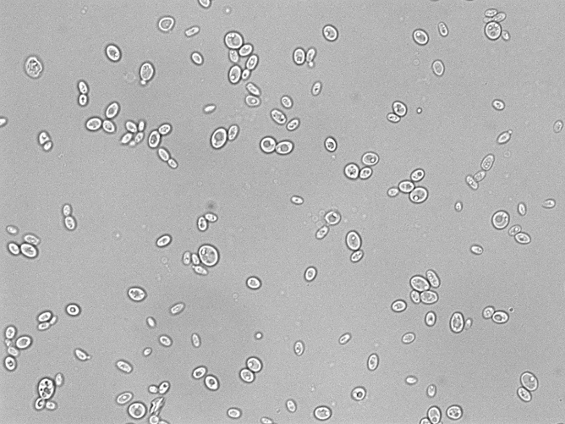
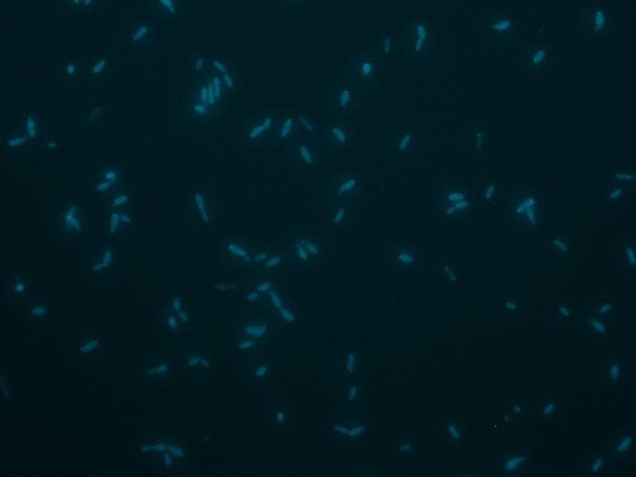
Hémoculture du 08/12 par ponction franche
Réisolement sur :
gélose Sabouraud + ATB : 35 °C et 27°C
gélose Chromagar® à 35°C
Colonies roses humides sur Chromagar®
Examen direct : présence de nombreuses levures à l’état frais et Calcofluor®
Blastoconidies ellipsoïdales (3,4 x 2,0 µm) bourgeonnantes.
Absence de pseudomycélium.
Identification par Maldi-TOF : C. glabrata

Slide 12
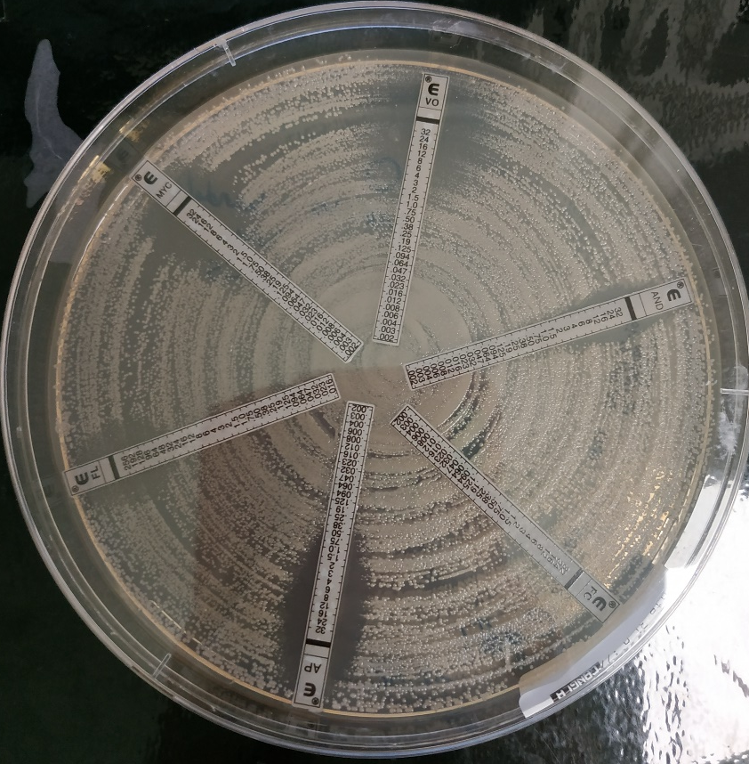
Hémoculture du 08/12 par ponction franche
Molécules testées | CMI µg/mL | Valeurs ETEST® >R | ECOFF | Sensibilités
5-Flucytosine | >32 | / | / | V
Amphotéricine B | 0,5 | 1 | 1 | S
Fluconazole | >256 | 64 | 16 | R
Voriconazole | 0,19 |  | 1 | V
Micafungine | 3 | 0,25 | 0,03 | R
Anidulafungine | 2 | 0,5 | 0,06 | R
Caspofungine | >32 | 0,5 |  | R
Souche résistante au fluconazole et aux échinocandines. CMI élevée à la 5FC (phénotype non sauvage).

Slide 13
Mr D – 75 ans – Dt2 – HTA
Non instauration d’un traitement antifongique devant l’état du patient : soins palliatifs
Non réalisation d’un bilan d’extension
07/12 : → Hémocultures positives à C. glabrata
25/11, SAU :
traumatisme crânien
01/12 : Urines malodorantes sans dysurie, sans brulures mictionnelles.
09/12 : PCR Covid positive
25/11/20
03/12-04/12 : Pics fébriles
26/11 : Transfert en oncologie
10/12 : Aggravation de l’état du patient → coma
04/12 : Introduction Tazocilline
→ Hémocultures : négatives
→ ECBU positif à C. glabrata multirésistant
08/12 : → Hémocultures positives C. glabrata multirésistant

Slide 14
Fongemie - Prise en charge
Traitement curatif probabiliste
Traitement curatif adapté
Patient neutropénique
Souche S au Fluconazole
Echinocandines ou Ambisome®
Fluconazole IV : si état non grave et faible probabilité d’avoir une souche résistante aux azolés
Rétrocède au Fluconazole
Isolement de la levure (Hc)
Identification et ATFg
Souche R au Fluconazole
Patient non neutropénique
Poursuite des échinocandines
Arrêt du traitement14j après la négativation des hémocultures si absence de foyers secondaires
Echinocandines
Fluconazole VO ou IV si état non grave et faible probabilité d’avoir une souche résistante aux azolés
Pappas et al. IDSA guidelines. 2016

Slide 15
Bilan d’extension
Recherche de localisations secondaires :
TAP
ETT/ETO
Fond d’oeil

Slide 16
Mr D – 75 ans – Dt2 – HTA
07/12 : → Hémocultures positives à C. glabrata
25/11, SAU :
traumatisme crânien
01/12 : Urines malodorantes sans dysurie, sans brulures mictionnelles.
09/12 : PCR Covid positive
16/12 : Décès
25/11/20
03/12-04/12 : Pics fébriles
26/11 : Transfert en oncologie
10/12 : Aggravation de l’état du patient → coma
04/12 : Introduction Tazocilline
→ Hémocultures : négatives
→ ECBU positif à C. glabrata multirésistant
08/12 : → Hémocultures positives C. glabrata multirésistant

Slide 17
Rappels sur les antifongiques

Slide 18
Mécanismes d’action
Noyau
Paroi : βD-Glucanes
Membrane plasmique

Slide 19
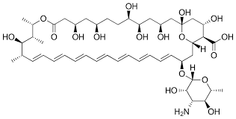
Classe pharmaceutique : Polyène
Cible :
Membrane plasmique
Molécules :
Amphotéricine B → Fungizone® suspension buv, IV
Formulation lipidique → Ambisome® IV; Abelcet® IV
Pharmacocinétique : → Concentration dépendant
Pas d’absorption digestive
Bonne diffusion tissulaire; diffusion modérée dans les urines et LCR
Elimination lente (hépatique +++, rénale +) non modifiée par IR
Principaux effets indésirables :
Néphrotoxicité → diminuée avec formes lipidique
Hépatotoxicité
Troubles hydro-électrolytiques (hypoK, hypoMg)
Fièvre, frissons pendant ou à la suite de la perfusion (fréquent)
Posologies :
AmB déoxycholate: 0,7-1mg/kg/j
AmB Liposomale : 3 à 5 mg/kg/j; jusqu’à 10 mg/kg/j (selon IFI)
Fuite de cations intracellulaires

Slide 20
Classe pharmaceutique : Polyène
Cible :
Membrane plasmique
Spectre :
Fongicide large spectre avec de rares résistances
→ modification de la synthèse de l’ergostérol ;
→ ↓ d’ergostérols membranaires.
Pneumocystis jirovecii
Candida sp. :
C. haemulonii
Apergillus sp. :
A. terreus
A. section Nidulantes
Fusarium sp.
Scedosporium sp.
Trichosporon sp.
Cunninghamella sp.
Candida sp. :
C. glabrata
C. krusei
C. guillermondi
C. lusitaniae
Apergillus sp. :
A. fumigatus
A. flavus
A. niger
A. nidulans
Blastomyces
Mucorales
Candida sp. :
C. albicans
C. tropicalis
C. parapsilosis
Cryptococcus sp.
Coccidioides
Histoplasma
SENSIBILITE
Candidoses, cryptococcose méningée, aspergillome, mucorales

Slide 21
Classe pharmaceutique : azolés
Cible :
Membrane plasmique
Molécules :
Fluconazole (Triflucan®), Voriconazole (Vfend®), Posaconazole (Noxafil®), Itraconazole (Sporanox®), Isavuconazole (Cresemba®) → IV et Per os sauf Itraconazole
Pharmacocinétique : → Temps dépendant
Bonne distribution tissulaire (Flu/Isavu) et dans le LCR (Vor/Flu)
Elimination hépatique (CYP 450) → Interactions médicamenteuses (Vori +++)
Cinétique non linéaire : dose de charge + dosage du taux résiduel à J5 (sauf Isavu et Posa per os)
Influence des repas selon la molécule
T1/2 la plus longue : Isavuconazole (56-104h) ; la plus courte : voriconazole (6-12h)
Ergostérol
Principaux effets indésirables :
Hépatotoxicité (cytolyse, cholestase) → diminuée avec Isavuconazole
Troubles gastro-intestinaux
Rash
Nephrotoxicité, cytopénie et trouble visuel pour Voriconazole
Allongement du QT pour Posaconazole
ERG11
CYP450
14α-déméthylase

Slide 22
Classe pharmaceutique : azolés
Cible :
Membrane plasmique
Posologie :
Fluconazole : 50-400 (800) mg/j en une prise
Itraconazole : 200 – 400 mg/j en 1 prise, Dose charge J1-J4
Voriconazole | IV | Oral
 |  | > 40 kg | < 40 kg
Dose charge (J1) | 6 mg/kg/12h | 400 mg/12h | 200 mg/12h
Dose entretien | 4 mg/kg/12h | 200 mg/12h | 100 mg/12h
Posaconazole | IV | Oral
 |  | Cp gastro-résistant
Dose charge (J1) | 300 mg x2/j* | 300 mg x2/j*
Dose entretien | 300 mg /j* | 300 mg /j*
Ergostérol
*Même posologie en prophylaxie
ERG11
CYP450
Isavuconazole (ATUn) | IV | Oral
 |  | Gélules
Dose charge (J1, J2) | 200 mg x3 /j | 200 mg x3 /j
Dose entretien | 200 mg /j | 200 mg /j
14α-déméthylase

Slide 23
Classe pharmaceutique : azolés
Cible :
Membrane plasmique
Spectre : R. acquises : pompes à efflux, modification de la cible (mutation du gène ERG11), surexpression de la cible
(up-mutation) …
Levures | Candida sp.
 | Cryptococcus sp.
Filamenteux | Aspergillus sp.
 | Fusarium sp.
 | Scedosporium sp.
 | Mucorales sp.
 | Dermatophytes
 | Dimorphiques
Fluconazole
Fongistatique (sauf C. krusei et +/- C. glabrata)
Itraconazole
Fongistatique
Fongicide
Efficace
Voriconazole
Fongistatique
Fongicide (A. fumigatus/A. flavus)
+/- efficace
Posaconazole
Fongistatique
Fongicide
+/- efficace
Efficace
Isavuconazole
Fongistatique
Fongicide (↓ A. flavus)
+/- efficace
Efficace
Candidoses
Cryptococcose
Dimorphiques
Aspergillose invasive
2ème intention : Aspergillose invasive
Prophylaxie
Aspergillose invasive
chez l’insuffisant rénal

Slide 24
Classe pharmaceutique : echinocandines
Cible :
Paroi (βD-glucanes)
Molécules :
Caspofungine (Cancidas®), Micafungine (Micamin®), Anidulafugine (Eraxis®)
βD-glucanes
Pharmacocinétique : → Concentration dépendant
Mauvaise absorption digestive
Pharmacocinétique linéaire
Métabolisme hépatique
Chitine
Peu d’effets indésirables
Perturbation du bilan hépatique.
Posologies :
Micafungine
Indication | > 40 kg | < 40 kg
Candidose invasive | 100 mg/j | 2 mg/kg/j
Candidose œsophagienne | 150 mg/j | 3 mg/kg/j
Prévention infection à Candida spp. | 50 mg/j | 1 mg/kg/j
Candidose disséminée avec infection SNC du NN : ↑ possible à 10 mg/kg/j
Caspofungine :
Dose de charge : 70 mg J1 puis 50mg/j
Garder dose à 70mg/j si poids élevé
1 perfusion/j
1,3βD-glucane synthase

Slide 25
Classe pharmaceutique : echinocandines
Cible :
Paroi (βD-glucanes)
ACTION
ANTI-BIOFILM
Spectre : R. acquise par mutation du gène de la 1,3βD-glucane synthase
Inefficace :
Absence ou peu de BDG dans la paroi
Basidiomycota:
Cryptococcus sp
Trichosporon
…
Mucorales
Fongistatique :
Aspergillus sp.
Fongicide :
Candida sp.
SSD/R pour :
C. guillermondi
C. lusitaniae
C. parapsilosis
Candidose invasive (curatif)

Slide 26
Classe pharmaceutique : Fluoropyrimidines
Cible :
Noyau
Posologie :
100 mg/kg/j IV ou PO (3-4 prises)
Molécule :
5-Fluorocytosine (Ancotil®)
ADN
u
Pharmacocinétique : → Temps dépendant
Bonne absorption orale
Elimination urinaire → adaptation si IR
Très bonne diffusion dans le SNC, l’œil et les urines
Pas d’influence des repas
ARNm
5-FU
Principaux effets indésirables :
Toxicité dose dépendante → Dosage au pic (2h après administration)
Hématotoxicité
Toxicité hépatique
5-FC
Cytosine désaminase
5-FU
Spectre : Fongicide pour les levures
Candida sp., Cryptococcus sp.
+/- efficace : filamenteux, dématiés
R. acquises par augmentation de la sélectivité des perméase
Ac. folinique
Thymidilate synthase
Cryptococcose méningée en association
Thymidine

Slide 27
Levures : candida sp.
ATTENTION
PRE-EXPOSITION
C. albicans
C. glabrata
C. parapsilosis
C. krusei
C. tropicalis
Rare résistance acquise
SSD/R au fluconazole (R :16,5%) et voriconazole
Résistance possible aux échinocandines (2,2%)
Résistance au fluconazole et à la 5FC
Résistance possible aux azolés (Fluconazole R : 6,9 %; Voriconazole R : 2,5%) et à la 5FC
CMI aux échinocandines plus élevées in vitro
Résistance possible aux azolés (Fluconazole R : 6,1%; Voriconazole R : 8,9%)
Pappas et al. 2016 IDSA guidelines; rapport CNRMA 2018

